Slide 1
通知
9月25号（周四）上午第2节做第一章的测试，5道填空题（25分）、5道选择题（25分）、2道计算题（50分），本次考试不计入期末成绩，但成绩低于60分的需要找我分析原因！请做好准备！
特此通知！

Slide 2
第二章 运动的守恒量和守恒定律
守 恒 量：动量，能量，角动量
守恒定律：动量守恒，机械能守恒，角动量守恒
目的:
  掌握动量定理,动量守恒定律
  理解动量,动能,角动量的概念及彼此的联系
重点:动量定理,动量守恒定律,动能定理,功能原理，机械能守恒定律,
难点:质点的角动量和角动量守恒定律

Slide 3
能量、动量和角动量是最基本的守恒量。它们的守恒定律是自然界中的基本规律，适用范围远远超出了牛顿力学。
动量描述平动，角动量描述转动。
力的时间积累（冲量）引起动量的变化；力矩的时间积累引起角动量的变化；力的空间的积累引起动能的变化。
本章从牛顿力学出发给出动量和角动量的定义，推导这两个守恒定律，并讨论它们在牛顿力学中的应用。
从功的定义，引出动能和势能，推导出机械能守恒定律。

Slide 4
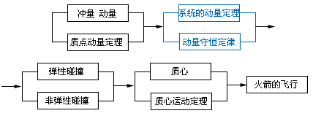
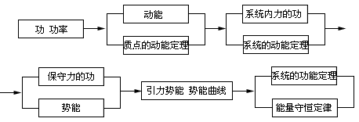
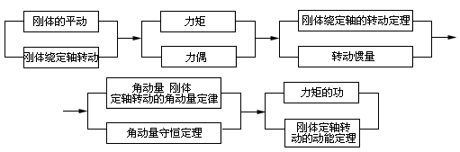
力的时间积累（冲量）
力的空间积累（功）
力矩的时间和空间积累
（第三章）

Slide 5
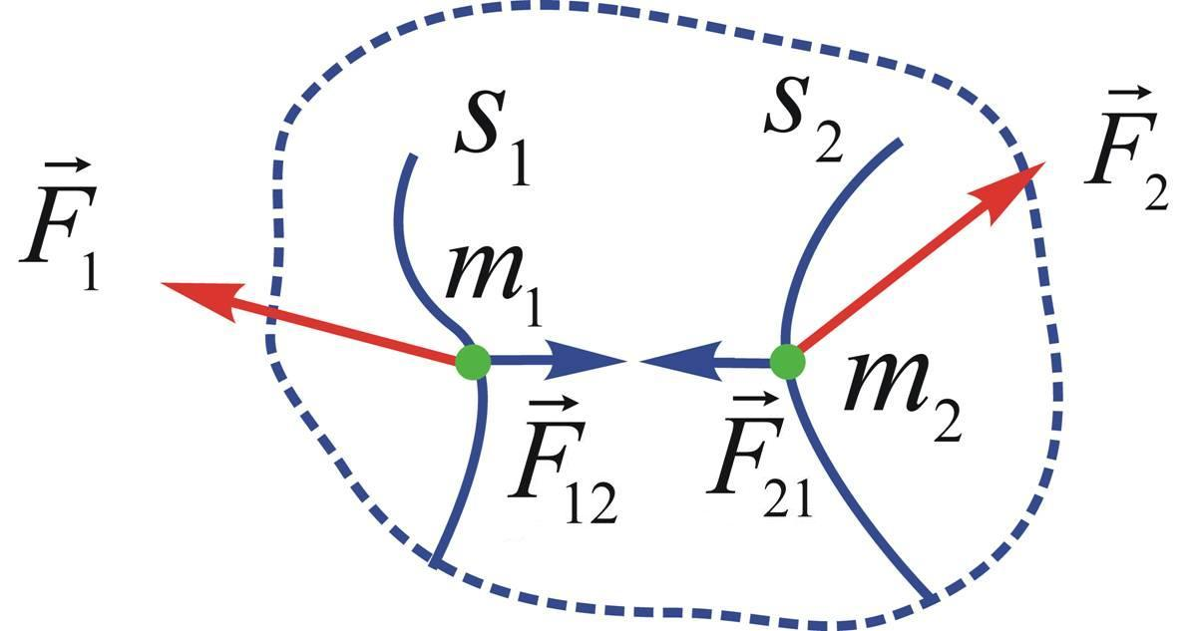
§2-1~2 动量定理 动量守恒定律
质心 质心运动定理
牛顿第二定律——外力的作用，质点产生加速度，运动状态发生变化,考虑的是力的瞬时效果。
力的作用需要持续一段时间，或者需要持续一段距离，这就是力对时间的累积作用和力对空间的累积作用。
质点或质点系的动量、动能或能量将发生变化或转移。在一定条件下，质点系内的动量或能量将保持守恒。
月亮
地球
以地球为参照系

Slide 6
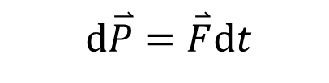
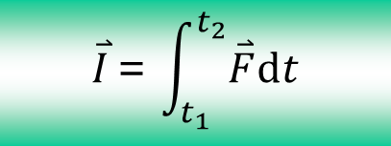
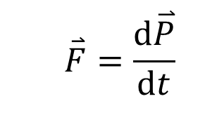
一）、冲量 、动量和质点的动量定理
1、冲量（Impulse)
（力的作用对时间的积累，矢量）
$$\overset{⃑}{F}=\frac{d\overset{⃑}{P}}{dt}$$
$$d\overset{⃑}{P}=\overset{⃑}{F}dt$$
F
$$\overset{⃑}{I}＝\int_{t_{1}}^{t_{2}}{\overset{⃑}{F}dt}$$
F
大小：
方向：速度变化的方向
0
t
单位：N·s 量纲：MLT^{－1}
t₁
dt
t₂
说明
  冲量是表征力持续作用一段时间的累积效应；
  矢量： 大小和方向；
  过程量， 改变物体机械运动状态的原因，由力的大小和作用
  时间决定。

Slide 7
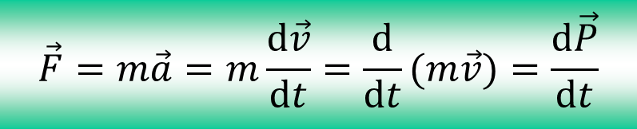

2、动量 (Momentum)
牛顿第二定律的另外一种表示方法
$$\vec{F}=m\vec{a}=m\frac{d\vec{v}}{dt}=\frac{d}{dt}(m\vec{v})=\frac{d\vec{P}}{dt}$$
定义：物体的质量与速度的乘积叫做物体的动量
$$\overset{⃑}{P}=m\overset{⃑}{v}$$
动量是矢量，大小为 mv，方向就是速度的方向；
状态量：表征了物体的运动状态
单位： kg·m·s⁻¹
量纲：MLT^{－1}

Slide 8
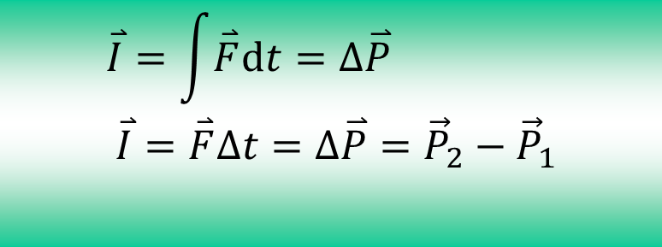
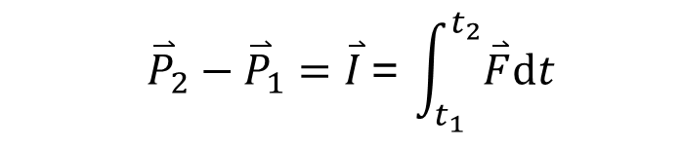
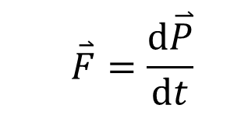
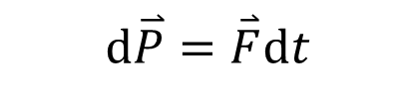
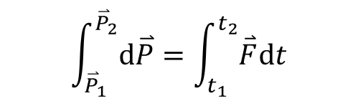
3、动量定理
$$\overset{⃑}{F}=\frac{d\overset{⃑}{P}}{dt}$$
$$d\overset{⃑}{P}=\overset{⃑}{F}dt$$
微分形式
$$\int_{{\overset{⃑}{P}}_{1}}^{{\overset{⃑}{P}}_{2}}{d\overset{⃑}{P}}=\int_{t_{1}}^{t_{2}}{\overset{⃑}{F}dt}$$
$${\overset{⃑}{P}}_{2}−{\overset{⃑}{P}}_{1}=\overset{⃑}{I}＝\int_{t_{1}}^{t_{2}}{\overset{⃑}{F}dt}$$
积分形式
F为恒力时，可以得出I＝FΔ t
$$\overset{⃑}{I}=\int{\overset{⃑}{F}dt}=Δ\overset{⃑}{P} \\ \overset{⃑}{I}=\overset{⃑}{F}Δt=Δ\overset{⃑}{P}={\vec{P}}_{2}−{\vec{P}}_{1}$$
质点在运动过程中，所受合外力的冲量等于质点动量的增量——动量定理（theorem of momentum）

Slide 9
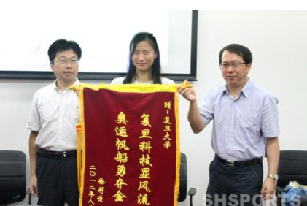
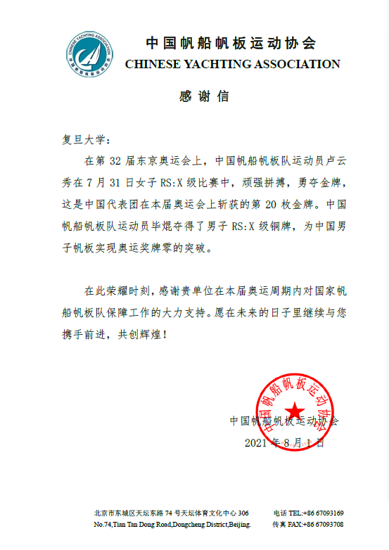
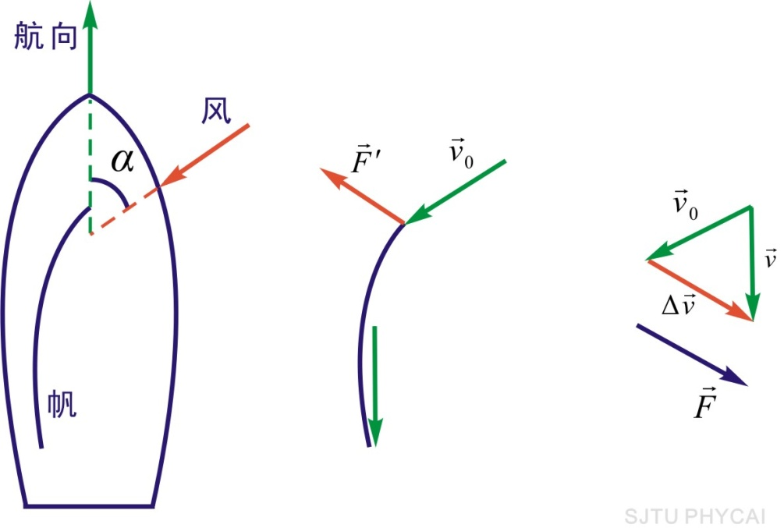


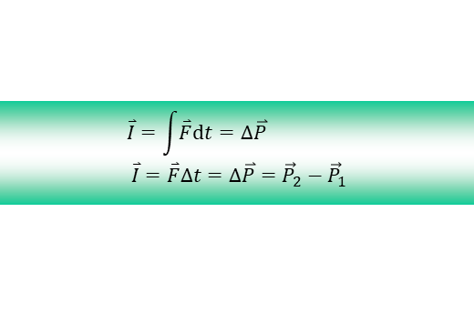
$$\overset{⃑}{I}=\int{\overset{⃑}{F}dt}=Δ\overset{⃑}{P} \\ \overset{⃑}{I}=\overset{⃑}{F}Δt=Δ\overset{⃑}{P}={\vec{P}}_{2}−{\vec{P}}_{1}$$
说明
1、 冲量I 的方向是所有元冲量 fdt 的合矢量的方向。动量定理反映了力在时间上的累积作用对质点产生的效果。
2、动量定理说明质点动量的改变是由外力和外力作用时间两个因素，即冲量决定的。
逆风行舟的分析：
复旦科研成果助徐莉佳夺金 水纹测试仪发挥神效,2012伦敦奥运会
Notes:
通信工程系朱谦、汤大侃、任久春

Slide 10
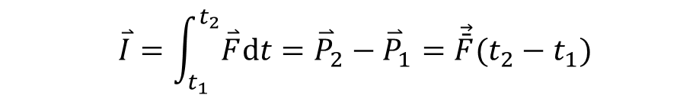
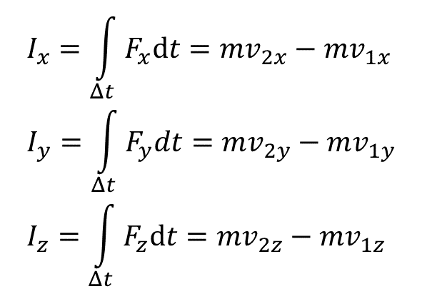
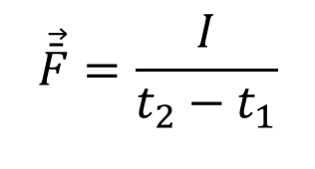
3、动量定理的分量式
$$I_{x}=\int_{Δt}{F_{x}dt}=mv_{2x}−mv_{1x} \\ I_{y}=\int_{Δt}{F_{y}dt}=mv_{2y}−mv_{1y} \\ I_{z}=\int_{Δt}{F_{z}dt}=mv_{2z}−mv_{1z}$$
4、F作用时间很短时，可用力的平均值来代替。
如：利用动量定理处理冲击问题。
此时的冲力变化很大，它随时间而变化的关系难以确定，牛顿第二定律无法直接应用，但根据动量定理，冲力的冲量具有确定的量值，它等于冲击（碰撞）前后动量的变化
平均冲力F的估计
$$\overset{⃑}{I}=\int_{t_{1}}^{t_{2}}{\overset{⃑}{F}dt}={\overset{⃑}{P}}_{2}−{\overset{⃑}{P}}_{1}=\vec{\bar{F}}(t_{2}−t_{1})$$
$$\vec{\bar{F}}=\frac{I}{t_{2}−t_{1}}$$

Slide 11
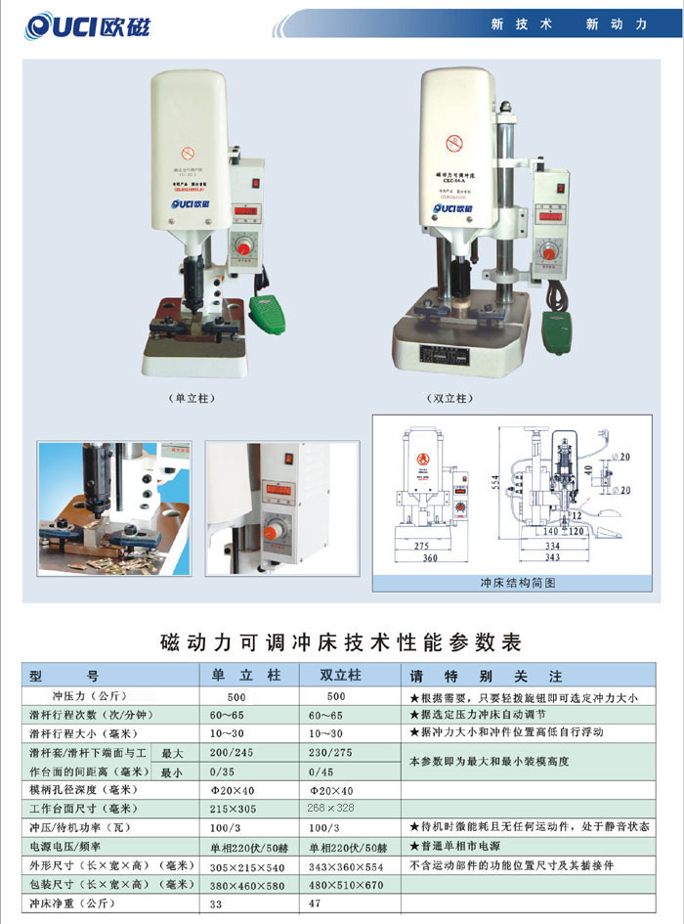
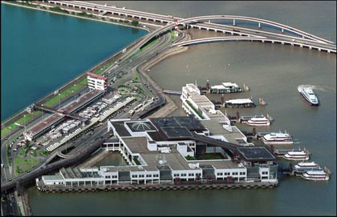
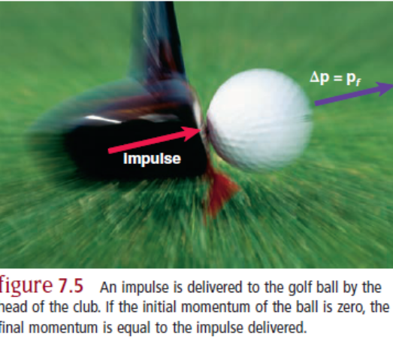
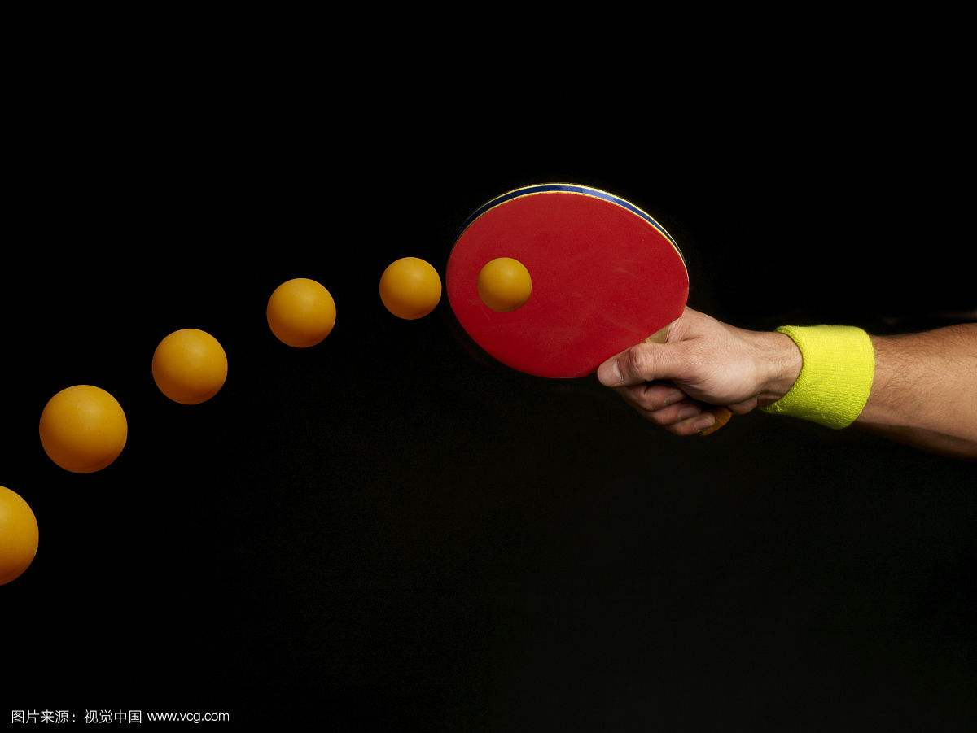
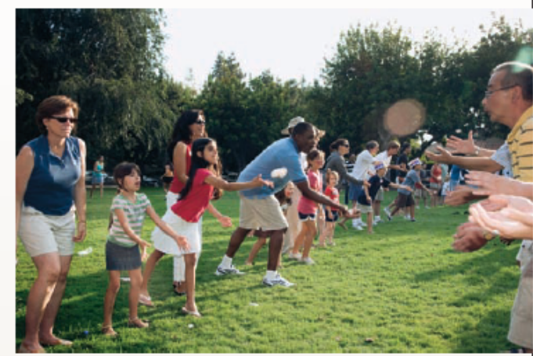
动量定理在日常生活中的应用：
利用冲力：增大冲力，减小作用时间——冲床
避免冲力：减小冲力，增大作用时间——轮船靠岸时的缓冲
高尔夫球 乒乓球
The Egg Toss

Slide 12
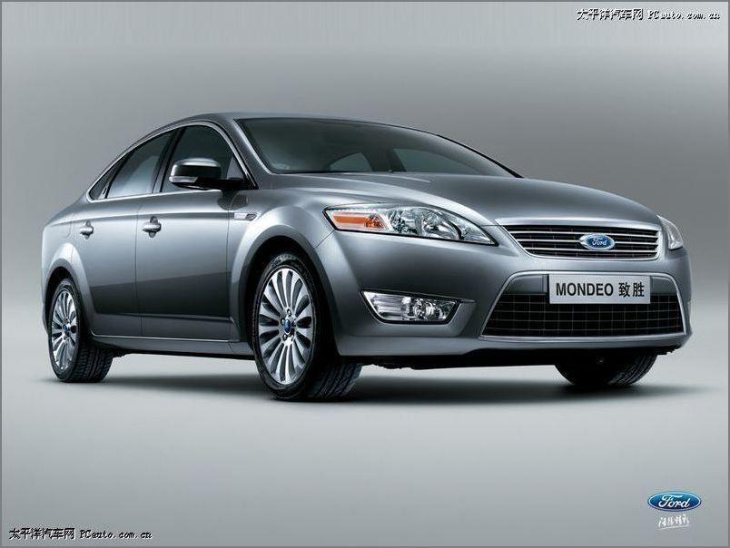
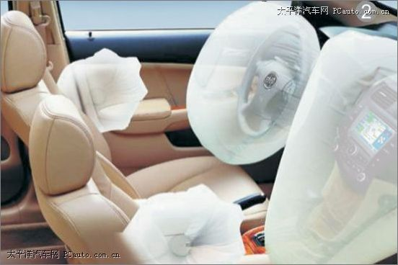
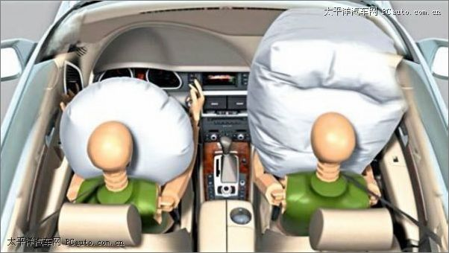
驾驶员处的安全气囊是存放在方向盘衬垫内，因此，当您看见方向盘上标有"SRS (Supplyment Resistant System)"或"Airbag"字样，就可知此车装有安全气囊。安全气囊系统主要由传感器、微处理器、气体发生器和气囊等主要部件组成。传感器和微处理器用以判断撞车程度，传递及发送信号；气体发生器根据信号指示产生点火动作，点燃固态燃料并产生气体向气囊充气，使气囊迅速膨胀。气囊装在方向盘毂内紧靠缓冲垫处，其容量约50至90升不等，做气囊的布料具有很高的抗拉强度，多以尼龙材质制成，折叠起来的表面附有干粉，以防安全气囊粘着在一起在爆发时被冲破；为了防止气体泄漏，气囊内层涂有密封橡胶；同时气囊设有安全阀，当充气过量或囊内压力超过一定值时会自动泄放部分气体，避免将乘客挤压受伤；气囊中所用的气体多是氮气。

Slide 13
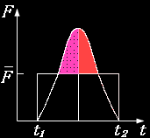
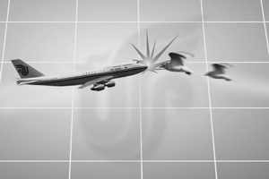
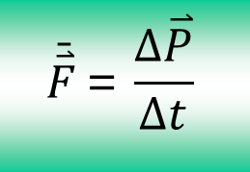
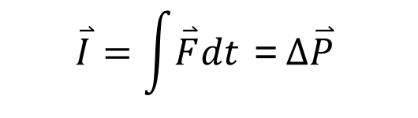
求作用力
$$\bar{\overset{⃑}{F}}＝\frac{Δ\overset{⃑}{P}}{Δt}$$
$$\overset{⃑}{I}=\int{\overset{⃑}{F}dt}＝Δ\overset{⃑}{P}$$
民航飞机一般是500－1000km/h。省油状态是900左右。起飞和降落时不到300
鸟重0.45kg，飞机速度80km/小时，相撞将产生1500牛顿的力。
鸟重0.45kg，飞机速度960km/小时，相撞将产生21.6万牛顿的力。
鸟重1.8kg,飞机速度700km/小时，相撞将产生比炮弹还大的冲击力。
当鸟与飞机相向飞行时，虽然鸟飞行的速度不会很快，但是飞机的飞行速度很快，鸟对飞机造成的撞击会非常大。
据权威统计，全世界每年大约发生1万次鸟撞飞机事件。自1960年以来，世界范围内由于飞鸟的撞击至少造成了78架民用飞机损失、201人丧生，250架军用飞机损失、120名飞行员丧生。目前，国际航空联合会已把鸟害升级为“A”类航空灾难。

Slide 14
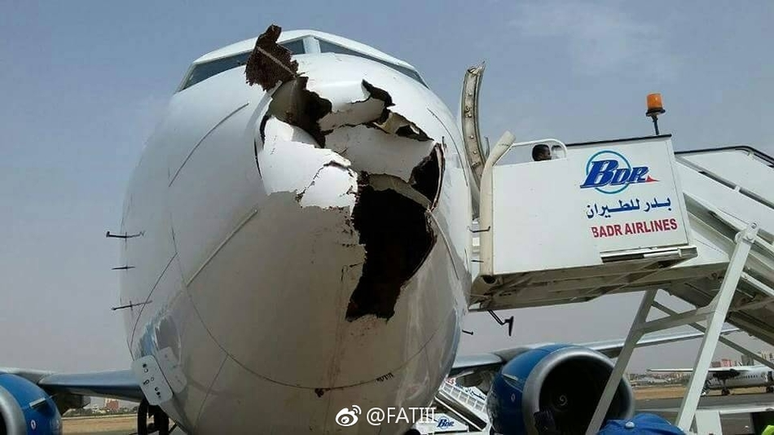
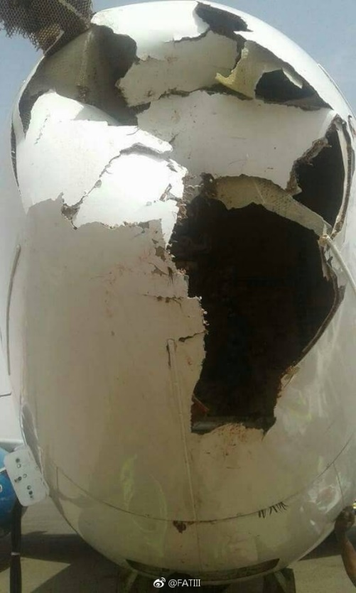
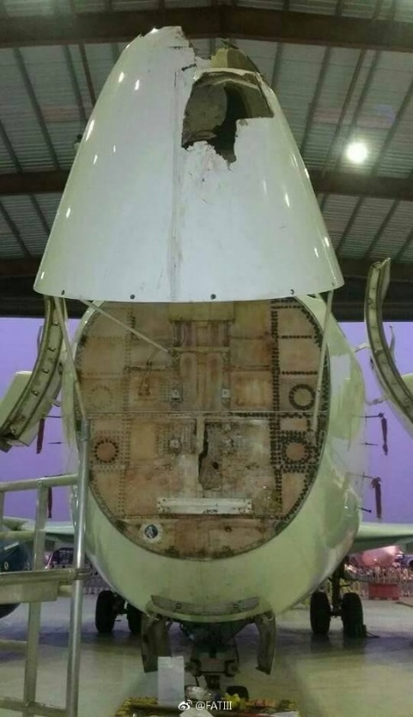
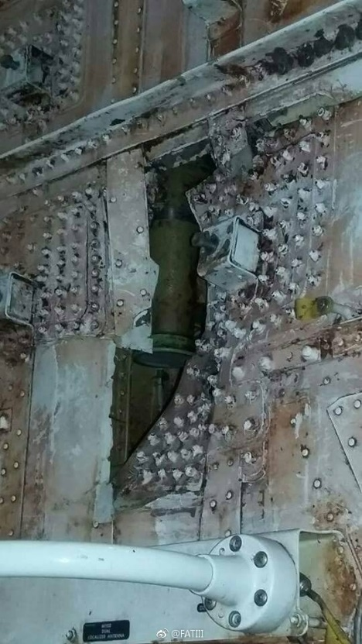
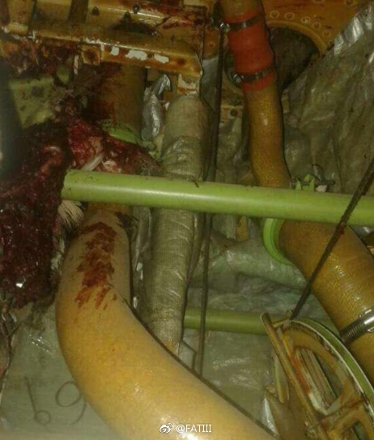
非洲国家苏丹的Badr航空一架737当地时间2017-9-24日执飞J4341航班由Ad Damazeen前往Khartoum时遭遇鸟击，从现场图片看飞机受损严重，飞机机鼻整流罩被击穿，整流罩内部也有明显损伤，所幸飞行员驾驶飞机安全降落。

Slide 15
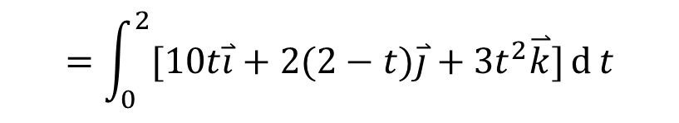
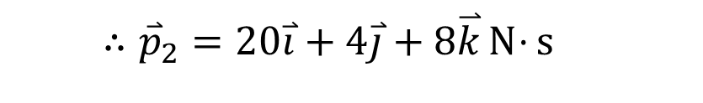
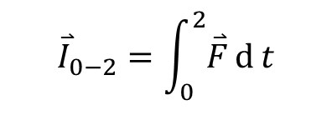
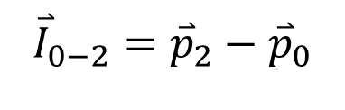
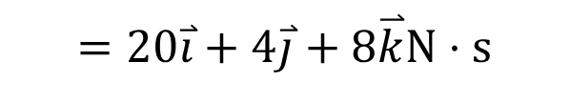
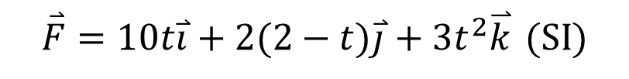
[例1]一质点受合外力作用，外力为
$$\overset{⃑}{F}=10t\overset{⃑}{i}+2(2−t)\overset{⃑}{j}+3t^{2}\overset{⃑}{k} (\operatorname{SI}{)}$$
求此质点从静止开始在2s内所受合外力的冲量和质点在2s末的动量。
$${\overset{⃑}{I}}_{0−2}=\int_{0}^{2}{\overset{⃑}{F}d{t}}$$
解：由冲量定义有
$$=\int_{0}^{2}{[10t\overset{⃑}{i}+2(2−t)\overset{⃑}{j}+3t^{2}\overset{⃑}{k}]d{t}}$$
$$=20\overset{⃑}{i}+4\overset{⃑}{j}+8\overset{⃑}{k}N⋅s$$
由动量定理
$${\overset{⃑}{I}}_{0−2}={\overset{⃑}{p}}_{2}−{\overset{⃑}{p}}_{0}$$
$$∴{\overset{⃑}{p}}_{2}=20\overset{⃑}{i}+4\overset{⃑}{j}+8\overset{⃑}{k}N{⋅}s{}$$

Slide 16



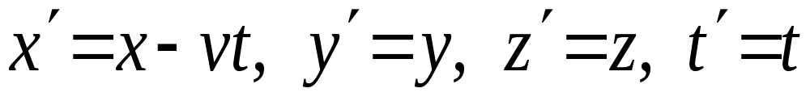












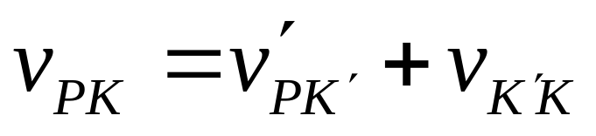
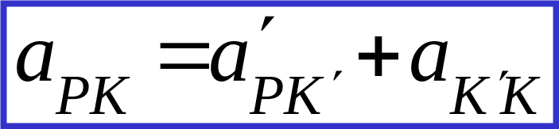
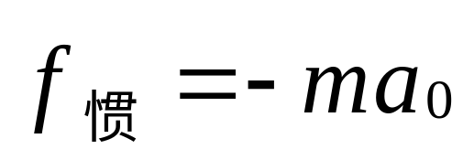


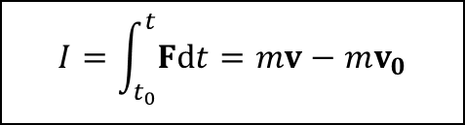
上节内容回顾
1、伽利略变换
2、伽利略速度和加速度变换
3、力学相对新原理
对于不同的惯性系，牛顿力学规律都具有相同的形式。称为力学的相对性原理，或伽利略相对性原理
4、非惯性系中的惯性力
$$Fdt=Δp$$
5、质点的动量定理：
积分形式 微分形式
$$I=\int_{t_{0}}^{t}{Fdt}=mv−mv_{0}$$
$$d\overset{⃑}{P}=\overset{⃑}{F}dt$$

Slide 17
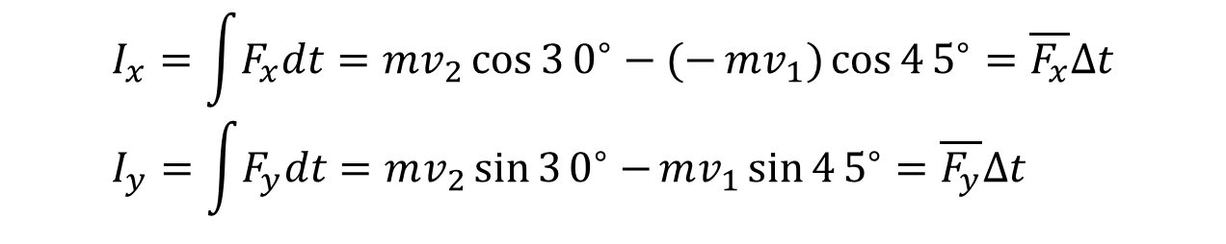
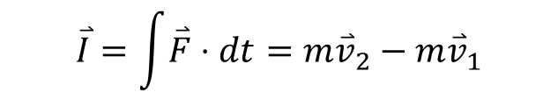
例2、质量为2.5g的乒乓球以10m/s的速率飞来，被板推挡后，又以20m/s的速率飞出。设两速度在垂直于板面的同一平面内，且它们与板面法线的夹角分别为45º和30º，求：（1）乒乓球得到的冲量；（2）若撞击时间为0.01s，求板施于球的平均冲力的大小和方向。
v₂
30º
45º
n
v₁
解：取挡板和球为研究对象，由于作用时间很短，忽略重力影响。设挡板对球的冲力为F则有：
y
v₂
O
30º
$$\overset{⃑}{I}=\int{\overset{⃑}{F}⋅dt=m{\overset{⃑}{v}}_{2}}−m{\overset{⃑}{v}}_{1}$$
x
n
45º
v₁
$$I_{x}=\int{F_{x}dt=mv_{2}\cos{3}0^{∘}−(−}mv_{1})\cos{4}5^{∘}=\overline{F_{x}}Δt \\ I_{y}=\int{F_{y}dt=mv_{2}\sin{3}0^{∘}−}mv_{1}\sin{4}5^{∘}=\overline{F_{y}}Δt$$

Slide 18






$$I_{x}=\int{F_{x}dt=mv_{2}\cos{3}0^{∘}−(−}mv_{1})\cos{4}5^{∘}=\overline{F_{x}}Δt \\ I_{y}=\int{F_{y}dt=mv_{2}\sin{3}0^{∘}−}mv_{1}\sin{4}5^{∘}=\overline{F_{y}}Δt$$
$$Δt=\text{0.01}\text{s} v_{1}=10\text{m}\text{/}\text{s} v_{2}=20\text{m}\text{/}\text{s} m=\text{2.5}\text{g}$$
$$\overline{F_{x}}=6.1\text{N} \overline{F_{y}}=0.7\text{N} F=\sqrt{{\overline{F}}_{x}^{2}+{\overline{F}}_{y}^{2}}=6.14N$$
$$I_{x}=0.061\text{Ns} I_{y}=0.007\text{Ns}$$
$$I=\sqrt{I_{x}^{2}+I_{y}^{2}}=6.14×10^{−2}\text{Ns}$$
y
v₂
I
O
30º
α
$$\text{tg}α={I_{y}}/{I_{x}}=0.1148$$
x
n
45º
v₁
$$α=\text{6.5}{\text{4}}^{∘}$$
α为 I 与x方向的夹角。

Slide 19








[例3]一装煤车以速率v =3m/s从沙斗下通过。每秒钟落入车厢的煤为Δm=500Kg，如果使车厢的速率保持不变，应用多大的牵引力？(车与轨道的摩擦不计)
解：m和dm为研究对象
$$\overset{⃑}{v}$$
$$d{m}$$
$$\overset{⃑}{F}$$
$$t ⇒t+d{t} \\ m⇒m+d{m}$$
$$m$$
$$x$$
水平方向：
t 时刻的总动量
$$mv+d{m}⋅0=mv$$
t+dt 时刻的总动量
$$(m+d{m})v$$

Slide 20
















dt时间内增量
$$d{p}=(m+d{m})v−mv$$
$$=d{m}⋅v$$
根据动量定理
$$Fd{t}=d{p}$$
$$=d{m}⋅v$$
$$∴F=\frac{d{m}}{d{t}}v$$
$$=1.5×10^{3}N$$
另解：
在水平方向应用牛顿定律：
$$F=\frac{d{(mv)}}{d{t}}$$
$$\overset{⃑}{v}$$
$$d{m}$$
$$\overset{⃑}{F}$$
$$m$$
$$=\frac{d{m}}{d{t}}v+m\frac{d{v}}{d{t}}$$
$$x$$
$$=0$$
$$=500×3$$
$$=1.5×10^{3}N$$

Slide 21



















[例4]质量m=1kg的小球作半径R=2m 的圆周运动，运动方程为 (自然坐标), 求小球从 到 所受外力的冲量。
$$S=(1/2)πt^{2}$$
$$t_{1}=\sqrt{2}s{}$$
$$t_{2}=2s{}$$
$$A$$
解：
以o为自然坐标原点，OP为初始位置
周长
$$L=2πR$$
$$=4π$$
$$B$$
$$t_{1}=\sqrt{2}s$$
A点
$$O$$
$$P$$
$$S_{1}=π$$
$$t_{2}=2s$$
$$S_{2}=2π$$
B点
$$S=\frac{1}{2}πt^{2}$$
$$v=\frac{d{s}}{d{t}}$$
$$=πt$$
$$t_{1}=\sqrt{2}s,{ }t_{2}=2s{}$$
$∴v_{A}=\sqrt{2}π$ m/s
$v_{B}=2π$ m/s

Slide 22



















$$p_{A}=mv_{A}$$
$=\sqrt{2}π \operatorname{kg}{⋅}$m/s
$$A$$
$${\overset{⃑}{v}}_{A}$$
$$p_{B}=mv_{B}$$
$=2π \operatorname{kg}{⋅}$m/s
$$B$$
$$O$$
$$∴{\overset{⃑}{I}}_{t_{1}−t_{2}}=m{\overset{⃑}{v}}_{B}−m{\overset{⃑}{v}}_{A}$$
$${\overset{⃑}{v}}_{B}$$
$$∴\left|{\overset{⃑}{I}}_{t_{1}−t_{2}}\right|=\sqrt{m{v_{A}}^{2}+m{v_{B}}^{2}}$$
$=\sqrt{6}π\operatorname{kg}{⋅}$m/s
$$m{\overset{⃑}{v}}_{A}$$
$$\text{tan}θ=\frac{mv_{B}}{mv_{A}}$$
$$=\frac{2}{\sqrt{2}}$$
$$θ$$
$${\overset{⃑}{I}}_{t_{1}−t_{2}}$$
$$θ=54^{o}44′$$
$$m{\overset{⃑}{v}}_{B}$$

Slide 23


例2-5 矿砂从传送带A落到另一传送带B，其速度v₁=4 m/s，方向与竖直方向成30°角，而传送带B与水平成15°角，其速度v₂=2 m/s。如传送带的运送量恒定，设为k=20 kg/s，求落到传送带B上的矿砂在落上时所受到的力。
解：
设在某极短的时间Δt 内落在传送带上矿砂的质量为m ，即m=kΔt，这些矿砂动量的增量为
$$Δ（m\overset{⃑}{v}）=m{\overset{⃑}{v}}_{2}−m{\overset{⃑}{v}}_{1}$$

Slide 24







其大小为
设这些矿砂在时间Δt 内所受的平均作用力（所有力）为 ，由动量定理
$$\bar{F}$$
方向由
$$θ=29^{∘}$$
近似竖直向上

Slide 25







例2-6 质量m=0.3t的重锤，从高度h=1.5m处自由落到受锻压的工件上，工件发生形变。如果作用的时间(1)τ =0.1s， (2)τ =0.01s 。试求锤对工件的平均冲力。
解：
以重锤为研究对象，分析受力，作受力图。
研究锤对工件的作用过程，在竖直方向利用动量定理，取竖直向上为正。
解法一：
$$({\bar{F}}_{N}−mg)τ=0−(−mv_{0})$$
$$=m\sqrt{2gh}$$
$${\bar{F}}_{N}=mg+m\sqrt{2gh}/τ$$
$$(1) τ=0.1\text{s}\text{,} {\bar{F}}_{N}=1.92×10^{5}(N)$$
$${\bar{F}}_{N}>>mg$$
$$(2) τ=0.01\text{s}\text{,} {\bar{F}}_{N}=1.92×10^{6}(N)$$

Slide 26



解法二：研究锤从自由下落到静止的整个过程，其动量变化为零。
重力作用时间为
$$τ+\sqrt{2h/g}$$
支持力的作用时间为τ
由动量定理：
$${\bar{F}}_{N}τ−mg(τ+\sqrt{2h/g})=0$$
$${\bar{F}}_{N}=mg+m\sqrt{2gh}/τ$$

Slide 27












二） 质点系的动量定理
$${\vec{F{}}}_{i}$$
$$m_{i}$$
一、质点系
$${\vec{F}}_{ij}$$
$${\vec{r}}_{i}$$
由N个质点构成的系统
$$i,j=1,2,⋯,N$$
$${\overset{⃑}{F}}_{ji}$$
1、内力（internal force）
$$m_{j}$$
$${\vec{r}}_{j}$$
质点系内各个质点间的相互作用。
$$o$$
惯性系
$${\overset{⃑}{F}}_{j}$$
内力：
$${\vec{F}}_{ij}=−{\vec{F}}_{ji}$$
2、外力（external force）
质点系外物体对系统内质点所施加的力。
外力：
$${\vec{F}}_{i} , {\vec{F}}_{j}$$
系统内，内力是成对出现的。内力的总和为零，因此对整体的运动不发生影响。

Slide 28





3、两个质点动量定理
$$\int_{t_{1}}^{t_{2}}{\left({\overset{⃑}{F}}_{1}＋{\overset{⃑}{F}}_{12}\right)dt}=m_{1}{\overset{⃑}{v}}_{1}−m_{1}{\overset{⃑}{v}}_{10} \\ \int_{t_{1}}^{t_{2}}{\left({\overset{⃑}{F}}_{2}＋{\overset{⃑}{F}}_{21}\right)dt}=m_{2}{\overset{⃑}{v}}_{2}−m_{2}{\overset{⃑}{v}}_{20}$$
$$\int_{t_{1}}^{t_{2}}{\left({\overset{⃑}{F}}_{1}＋{\overset{⃑}{F}}_{2}\right)dt}＋\int_{t_{1}}^{t_{2}}{\left({\overset{⃑}{F}}_{12}＋{\overset{⃑}{F}}_{21}\right)dt} \\ =(m_{1}{\overset{⃑}{v}}_{1}+m_{2}{\overset{⃑}{v}}_{2})−(m_{1}{\overset{⃑}{v}}_{10}+m_{2}{\overset{⃑}{v}}_{20})$$
$${\overset{⃑}{F}}_{12}=−{\overset{⃑}{F}}_{21}$$
$$\int_{t_{1}}^{t_{2}}{\left({\overset{⃑}{F}}_{1}＋{\overset{⃑}{F}}_{2}\right)dt}=(m_{1}{\overset{⃑}{v}}_{1}+m_{2}{\overset{⃑}{v}}_{2})−(m_{1}{\overset{⃑}{v}}_{10}+m_{2}{\overset{⃑}{v}}_{20})$$
作用在两质点组成的系统的合外力的冲量等于系统内两质点动量之和的增量，即系统动量的增量。

Slide 29





4、多个质点的情况
$$\int_{t_{1}}^{t_{2}}{\left(\sum_{i=1}^{n}{{\overset{⃑}{F}}_{i外}}\right)dt}＋\int_{t_{1}}^{t_{2}}{\left(\sum_{i=1}^{n}{{\overset{⃑}{F}}_{i内}}\right)dt}=\sum_{i=1}^{n}{m_{i}{\overset{⃑}{v}}_{i}}−\sum_{i=1}^{n}{m_{i}{\overset{⃑}{v}}_{i0}}$$
$$\sum_{i=0}^{n}{{\overset{⃑}{F}}_{i内}=0}$$
$$\int_{t_{1}}^{t_{2}}{{\overset{⃑}{F}}_{外力}dt}=\sum_{i=1}^{n}{m_{i}{\overset{⃑}{v}}_{i}}−\sum_{i=1}^{n}{m_{i}{\overset{⃑}{v}}_{i0}}$$
$$\overset{⃑}{I}＝\overset{⃑}{P}－{\overset{⃑}{P}}_{0}$$
作用在系统的合外力的冲量等于系统动量的增量——质点系的动量定理
$$I_{x}＝P_{x}－P_{x0} \\ I_{y}＝P_{y}－P_{y0} \\ I_{z}＝P_{z}－P_{z0}$$

Slide 30


在无限小的时间间隔内：
$${\vec{F}}_{外}=\frac{d\vec{P}}{dt}$$
质点系动量定
理的微分形式
或质点系的牛顿第二定律
.
$${\overset{⃑}{F}}_{外}dt=d\overset{⃑}{P}$$
说明：
(1) 只有外力对系统动量的增量有贡献。
(2) 系统内力不改变系统总动量，但可使系统内各质点的动量变化.
⑶ 动量定理与牛顿定律的关系：
①对一个质点，牛顿定律表示的是力的瞬时效应，而动
量定理表示的是力对时间的积累效果.
②牛顿定律只适用于质点，不能直接用于质点系.而动量
定理可适用于质点系.
③牛顿定律和动量定理都只适用于惯性系.要在非惯性
系中应用动量定理，必须考虑惯性力的冲量.

Slide 31

动量定理与牛顿定律的关系
 | 牛顿定律 | 动量定理
力的效果 | 力的瞬时效果 | 力对时间的积累效果
关系 | 牛顿定律是动量定理的微分形式 :F=dp/dt | 动量定理是牛顿定律的积分形式
适用对象 | 质点 | 质点、质点系
适用范围 | 惯性系 | 惯性系
解题分析 | 必须研究质点在每时刻的运动情况 | 只需研究质点（系）始末两状态的变化
$${\overset{⃑}{P}}_{2}−{\overset{⃑}{P}}_{1}=\overset{⃑}{I}＝\int_{t_{1}}^{t_{2}}{\overset{⃑}{F}dt}$$

Slide 32





三）、质心、质心运动定理
(一)、质 心
质点系动量定理的微分形式：
$$\vec{F}=\frac{d\vec{P}}{dt}=\frac{d}{dt}\sum_{i}{{\vec{p}}_{i}}$$
对质点系而言存在一个特殊点c，满足
$$\vec{F}=M{\vec{a}}_{c}$$
其中 M为体系总质量；
是该特殊点的加速
度，c称为质心。
$${\vec{a}}_{c}$$
抛掷的物体、跳水的运动员、爆炸的焰火

Slide 33









质点系
(二)、质心位置及其求法：
$$m_{i}$$
（1）两个质点组成的体系
$${\vec{r}}_{i}$$
c质心
$$\vec{F}=\frac{d\vec{p}}{dt}=\frac{d(m_{1}{\vec{v}}_{1}+m_{2}{\vec{v}}_{2})}{dt}=\frac{m_{1}d{\vec{v}}_{1}+m_{2}d{\vec{v}}_{2})}{dt}$$
$${\vec{r}}_{c}$$
$$=\frac{m_{1}d^{2}{\vec{r}}_{1}}{dt^{2}}+\frac{m_{2}d^{2}{\vec{r}}_{2}}{dt^{2}}=\frac{d^{2}(m_{1}{\vec{r}}_{1})+d^{2}(m_{2}{\vec{r}}_{2})}{dt^{2}}$$
$$o$$
$$=\left(m_{1}+m_{2}\right)\frac{d^{2}}{dt^{2}}\left(\frac{m_{1}{\vec{r}}_{1}+m_{2}{\vec{r}}_{2}}{m_{1}+m_{2}}\right)$$
$$=M\frac{d^{2}{\vec{r}}_{c}}{dt^{2}}=M{\vec{a}}_{c}=M\frac{d{\vec{V}}_{c}}{dt}=\frac{d{\vec{P}}_{c}}{dt}$$
$${\vec{r}}_{c}=\frac{m_{1}{\vec{r}}_{1}+m_{2}{\vec{r}}_{2}}{m_{1}+m_{2}}=\frac{\sum_{1}^{2}{m_{i}{\vec{r}}_{i}}}{\sum_{1}^{2}{m_{i}}} M=m_{1}+m_{2}$$
令

Slide 34




（2）n个质点系统
$${\vec{r}}_{c}=\frac{\sum_{1}^{2}{m_{i}{\vec{r}}_{i}}}{\sum_{1}^{2}{m_{i}}}\text{ =}\frac{\sum_{1}^{2}{m_{i}{\vec{r}}_{i}}}{M}$$
$${\vec{r}}_{c}=\frac{\sum_{i}{m_{i}{\vec{r}}_{i}}}{\sum_{i}{m_{i}}}$$
2个质点系统
分量形式
$$x_{c}=\frac{\sum_{i}{m_{i}x_{i}}}{\sum_{i}{m_{i}}}\begin{matrix} & & y_{c}=\frac{\sum_{i}{m_{i}y_{i}}}{\sum_{i}{m_{i}}}\end{matrix}\begin{matrix} & & z_{c}\end{matrix}=\frac{\sum_{i}{m_{i}z_{i}}}{\sum_{i}{m_{i}}}$$
可见质心位矢是质点位矢的加权平均值，这个“权”与质点的质量分布有关.
$$\frac{m_{i}}{\sum_{i}{m_{i}}}$$

Slide 35






对质量连续分布的物体，其质心位矢由上式推广得
$${\vec{r}}_{c}=\frac{\sum_{i}{m_{i}{\vec{r}}_{i}}}{\sum_{i}{m_{i}}}$$
$${\vec{r}}_{c}=\frac{\int{\vec{r}dm}}{\int{dm}}=\frac{\int{ρ\vec{r}dV}}{\int{ρdV}}$$
$$x_{c}=\frac{\int{xdm}}{\int{dm}}\begin{matrix} & & y_{c}=\frac{\int{ydm}}{\int{dm}}\end{matrix}\begin{matrix} & & z_{c}\end{matrix}=\frac{\int{zdm}}{\int{dm}}$$
分量形式为
质量为线分布
质量为面分布
质量为体分布
$$dm=λdl$$
$$dm=σds$$
$$dm=ρdV$$
λ为质量的线密度
σ为质量的面密度
ρ为质量的体密度
线分布
面分布
体分布

Slide 36










（3）若一个物体由A、B两部分组成，依质心xyz方向表达式
分别改写为
$$A \\ m_{i}$$
$$B \\ m_{i}$$
$$X_{c}=\frac{\sum{m_{i}x_{i}}}{\sum{m_{i}}}=\frac{\sum_{A}{m_{i}x_{i}+\sum_{B}{m_{i}x_{i}}}}{\sum_{A}{m{}_{i}^{}+\sum_{B}{m_{i}}}}$$
。
$${\vec{R}}_{A}$$
$${\vec{R}}_{c}$$
$${\vec{R}}_{B}$$
$$X_{c}=\frac{\left[\frac{\sum_{A}{m_{i}x_{i}}}{m_{A}}\right]m_{A}+\left[\frac{\sum_{B}{m_{i}x_{i}}}{m_{B}}\right]m_{B}}{m_{A}+m_{B}}$$
$$=\frac{{\left(X_{A}\right)}_{c}m_{A}+{\left(X_{B}\right)}_{c}m_{B}}{m_{A}+m_{B}}$$
同样 Y、Z方向质心位置分别为
$$Y_{c}=\frac{{\left(Y_{A}\right)}_{c}m_{A}+{\left(Y_{B}\right)}_{c}m_{B}}{m_{A}+m_{B}}$$
$$Z_{c}=\frac{{\left(Z_{A}\right)}_{c}m_{A}+{\left(Z_{B}\right)}_{c}m_{B}}{m_{A}+m_{B}}$$

Slide 37
质心的性质只有在体系的运动与外力的关系中才体现出来。因此，质心并不是一个几何学或运动学的概念，而是一个动力学概念。
均匀直棒、均匀圆环、均匀圆盘、均匀球体等，质心就在它们的几何对称中心上。
(三)、质心和重心的区别:
质心的位置只与其质量和质量分布有关，而与作用在物体上的外力无关。重心是作用在物体上各部分重力的合力的作用点。当物体远离地球，以致地球的引力可以忽略时，就谈不上重心，但质心还是存在的。
质心和重心重合的条件（即不太大(与地球相比)的物体）
① 作用在物体上各部分的重力都是平行的；
② 重力加速度可以视为常数，即在地球表面附近的局部范围内，且物体与地球相比非常小。
质心的计算方法举例

Slide 38
9月24号作业：
2-2； 2-4； 2-5;
2-8; 2-13； 2-14

Slide 39










上节内容回顾
动量定理
1、质点的动量定理： 积分形式
微分形式
式中：p＝mv为质点的动量，I为合外力F的冲量。
2、质点系的动量定理：
$$I=\int_{t_{0}}^{t}{Fdt}=mv−mv_{0}$$
$$d\overset{⃑}{P}=\overset{⃑}{F}dt$$
$$Fdt=Δp$$
$$I=\int_{t_{0}}^{t}{Fdt}=\sum_{i}{p_{i}}−\sum_{i}{p_{i0}}$$
$$\vec{F}=\frac{d\vec{P}}{dt}=\frac{d}{dt}\sum_{i}{{\vec{p}}_{i}}=M{\vec{a}}_{c}$$
3、质心
$${\vec{r}}_{c}=\frac{\sum_{i}{m_{i}{\vec{r}}_{i}}}{\sum_{i}{m_{i}}}$$
质心位置：离散分布
连续分布
$${\vec{r}}_{c}=\frac{\int{\vec{r}dm}}{\int{dm}}=\frac{\int{ρ\vec{r}dV}}{\int{ρdV}}$$
质量为线分布
质量为面分布
质量为体分布
$$dm=λdl$$
$$dm=σds$$
$$dm=ρdV$$

Slide 40





例题：1、一段均匀铁丝弯成半圆形，其半径为R，求此半圆形铁丝的质心。
y
由对称性可知：
dl
dθ
θ
o
x
不在铁丝上（质心不一定在物体内部）

Slide 41








例题2. 求半径为a的均质半圆球的质心
解：如图，以球心O为原点建立坐标系.将半球体划分为若干半径为r 厚为dz 的平板状薄圆，体积元为dV
$$dV=πr^{2}dz$$
z
而
$$r=a\sin{θ}\begin{matrix} & \end{matrix}z=a\cos{θ},\begin{matrix} & \end{matrix}$$
$$r=a\sin{θ}$$
$$∴dV=π{\left(a\sin{θ}\right)}^{2}d\left(a\cos{θ}\right) \\ \begin{matrix} & =πa^{3}\end{matrix}\left(1−\cos^{2}{θ}\right)d\cos{θ}$$
$$z=a\cos{θ}$$
a
θ
x
0
设 ，则
$$u=\cos{θ}$$
$$z_{c}=\frac{\int_{v}{zρdV}}{\int_{v}{ρdV}}=\frac{\int{zdV}}{V}=\frac{\left[πa^{4}\int_{0}^{1}{\left(1−u^{2}\right)udu}\right]}{\left(\frac{2}{3}πa^{3}\right)} \\ \begin{matrix} & =\frac{3}{2}\end{matrix}a\left[{\left.\frac{u^{2}}{2}\right|}_{0}^{1}−{\left.\frac{u^{4}}{4}\right|}_{0}^{1}\right]=\frac{3a}{8}$$
由对称性可知
$$x_{c}=y_{c}=0$$

Slide 42








例题.3 如图，在半径为R的均质等厚大圆板的一侧挖掉
半径为R/2的小圆板，大小圆板相切，求余下部分的质心
解：选择如图坐标系，考虑对称性，余
下部分质心的y坐标为零，仅需求x坐标
y
$$M=σπR^{2}$$
大圆板质量为 ，
质心坐标为
$x_{c}=0，$ y_{c}=0
0
$$m_{1}=\frac{1}{4}σπR^{2}$$
x
小圆板质量为 ，
质心坐标为
$x_{1c}=R/2$ ,y_{1c}=0
$$m_{2}=\frac{3}{4}σπR^{2}$$
$$x_{2c}$$
余下的质量为 ，质心坐标用 表示，则
$$0=\frac{\frac{1}{4}σπR^{2}⋅\frac{R}{2}+\frac{3}{4}σπR^{2}⋅x_{2c}}{σπR^{2}}$$
$$x_{2c}=−\frac{R}{6}$$
y_{2c}=0

Slide 43




四）、体系动量定理与质心运动定理
引入质心概念，质点系动量则可表示为
$$\vec{P}=\sum_{i}{m_{i}{\vec{v}}_{i}=}M\frac{d}{dt}\frac{\sum_{i}{m_{i}{\vec{r}}_{i}}}{M}=M{\vec{v}}_{c}$$
$${\vec{v}}_{c}=\frac{d}{dt}\frac{\sum_{i}{m_{i}{\vec{r}}_{i}}}{M}$$
质心的速度
$$m_{i}$$
体系动量定理可写成
质点系
$$\int_{t_{0}}^{t}{\vec{F}dt}=\vec{P}−{\vec{P}}_{0}=M{\vec{v}}_{c}−M{\vec{v}}_{c0}$$
积分形式
c质心
微分形式
$$\vec{F}=\frac{d}{dt}\vec{P}=\frac{d}{dt}(Mv_{C})=M{\vec{a}}_{c}$$
上述结论亦称为质心运动定理.
作用在系统上的合外力等于系统的总质量乘以质心的加速度——质心运动定理。质心运动定理描述了物体质心的运动。体系的内力不影响质心的运动。

Slide 44


质心运动定理表明:
(1)质心运动定理实际上是矢量方程，可以写成三个分量方程，运动的独立性同样成立；
(2) 若外力的矢量和等于零且外力的作用线通过质心，则物体的质心静止或作匀速直线运动；若外力作用线不通过质心，则物体既作平动又作转动。
(3)质心运动定理表明牛顿定律具有一种独特的性质，即如果它在某一小尺度范围内是正确的，那么在大尺度范围内也将是正确的；
(4)不论体系如何复杂，体系质心的行为与一个质点相同。从这个意义上说，牛顿定律所描绘的不是体系中任一质点的运动，而是质心的运动。而质心的存在，正是任意物体在一定条件下可以看成质点的物理基础；
(5)质心运动定理和牛顿三定律的适用范围相同。

Slide 45






五）、动量守恒定律
$$\vec{F}=\sum{{\vec{F}}_{i}=}\frac{d}{dt}\vec{P}=\frac{d}{dt}(Mv_{C})=M{\vec{a}}_{c}$$
根据质心运动定律：
$$\sum{{\vec{F}}_{i}}=0$$
$${\vec{a}}_{C}=0$$
若
则
$${\vec{v}}_{C}=\frac{\sum{m_{i}{\vec{v}}_{i}}}{M}$$
即
= 常矢量
$$\vec{P}=\sum_{i}{m_{i}{\vec{v}}_{i}}$$
$$=M{\vec{v}}_{C}$$
=常矢量
如果系统所受的外力之和为零，则系统的总动量保持不变，这个结论叫做动量守恒定律（law of conservation of momentum）。

Slide 46

说明
(1)动量守恒是指系统动量总和不变，但系统内各个质点的动量可以变化, 通过内力进行传递和交换。
(2)当外力作用远小于内力作用时，可近似认为系统的总动量守恒。（如：碰撞、打击过程等）
$$p_{x}=\sum{m_{i}v_{ix}}=常量 (当\sum{F_{ix}}=0时) \\ p_{y}=\sum{m_{i}v_{iy}}=常量 (当\sum{F_{iy}}=0时) \\ p_{z}=\sum{m_{i}v_{iz}}=常量 (当\sum{F_{iz}}=0时)$$
(3) 分量式
(4) 定律不仅适合宏观物体，同样也适合微观领域。

Slide 47








上节内容回顾
$${\vec{r}}_{c}=\frac{\sum_{i}{m_{i}{\vec{r}}_{i}}}{\sum_{i}{m_{i}}}$$
1、质心
质心位置：离散分布
$$\vec{F}=\frac{d\vec{P}}{dt}=\frac{d}{dt}\sum_{i}{{\vec{p}}_{i}}=M{\vec{a}}_{c}$$
连续分布
$${\vec{r}}_{c}=\frac{\int{\vec{r}dm}}{\int{dm}}=\frac{\int{ρ\vec{r}dV}}{\int{ρdV}}$$
质心的速度
$${\vec{v}}_{c}=\frac{d}{dt}\frac{\sum_{i}{m_{i}{\vec{r}}_{i}}}{M}$$
2、质心的动量
$$\vec{P}=\sum_{i}{m_{i}{\vec{v}}_{i}=}M\frac{d}{dt}\frac{\sum_{i}{m_{i}{\vec{r}}_{i}}}{M}=M{\vec{v}}_{c}$$
积分形式
$$\int_{t_{0}}^{t}{\vec{F}dt}=\vec{P}−{\vec{P}}_{0}=M{\vec{v}}_{c}−M{\vec{v}}_{c0}$$
3、质心运动定理
微分形式
$$\vec{F}=\frac{d}{dt}\vec{P}=\frac{d}{dt}(Mv_{C})=M{\vec{a}}_{c}$$
$$\vec{P}=\sum_{i}{m_{i}{\vec{v}}_{i}=M{\vec{v}}_{C} }$$
4、动量守恒定律
=常矢量

Slide 48















例1 如图所示，人（m）与船（M）构成质点系，当人从船头走到船尾(水的阻力不计，船长为l )，求 人和船各移动的距离。
l-S
解1、
在水平方向上，外力为零，则
$$x_{1}′$$
$$a_{cx}=\frac{dv_{cx}}{dt}=0$$
$$x_{c}={x^{′}}_{c}$$
O
$$x_{2}′$$
s
开始时，人和船的质心坐标分别为： x_{1 ，}x₂
系统质心位置
x
$$x_{c}=\frac{mx_{1}+Mx_{2}}{m+M}$$
$$x_{1}$$
终了时，人和船的质心坐标分别为：
x’_{1 ，}x’_{2,}系统质心位置
$$x_{2}$$
$$M(x_{2}−x_{2}′)=m(x_{1}′−x_{1})$$
$${x^{′}}_{c}=\frac{m{x^{′}}_{1}+M{x^{′}}_{2}}{m+M}$$
$$S$$
$$l−S$$
S,l-S分别为船和人相对于地面移动的距离.其中人移动的距离为：l-S，-S是船对地的位移，是负的，而S是距离是正的
s$=\frac{ml}{m+M}$
$$l−s=\frac{Ml}{m+M}$$
解得
Notes:
S人地=S人船+S船人=l-S，S是正的，但S船人为负的，因此S人地=l-S

Slide 49





解2、
在水平方向上，外力为零，则水平方向动量守恒
$$MV=mv V=\frac{m}{M}v$$
在水平方向上，相对于地面人和船移动的位移分别为s，S,则：
$\text{S}\text{=}\int{Vdt}, s=s人对地=\int{vdt}=S人对船$+S$船对$_{地}=l-S
当人从船头走到船尾时，人相对于船移动的距离为l，则
$$S=\int{Vdt=\int{\frac{m}{M}vdt=\frac{m}{M}}}\int{vdt=\frac{m}{M}s}$$
$$S=\frac{ml}{m+M}$$
$$s人对地=l−S=\frac{Ml}{m+M}$$

Slide 50

汽
车
相
撞
问
题
---
谁
违
章
了
？
Notes:
这个图片描述了一个汽车碰撞的案例，涉及到两辆车在十字路口发生碰撞，随后撞到路灯杆的场景。交通事故发生在Main Street和19th Avenue的交叉口。两位司机（司机A和司机B）都声称自己是在绿灯亮起时启动的，认为对方是闯红灯和超速。然而，只有物理证据能判断谁在说实话。
事故分析由一位受过物理学训练的警官Jones进行。她通过以下观察得出了结论：
碰撞点由B车的大灯碎片和其他碎片清楚地标明。
两辆车碰撞后的行驶方向可以通过从碰撞点到最终停车位置的连线来确定。
警官还应用了动量守恒原理。两辆车的初始动量矢量构成直角三角形，合动量矢量指向撞击后的最终方向。动量矢量图显示，B车的动量显著大于A车，意味着B车的速度更大。因此，警官推断B车司机是超速并闯红灯的，最终裁定B车司机在撒谎。

Slide 51



例2 质量为m₁ 和m₂的两个小孩，在光滑水平冰面上用绳彼此拉对方。开始时静止，相距为l 。问他们将在何处相遇？
把两个小孩和绳看作一个系统，水平方向动量守恒。
解：
任取两个小孩连线上一点为原点，向右为x轴为正向。
设开始时小孩的坐标分别为x₁₀、x₂₀，
在任意时刻的速度分别v₁为v₂，坐标为x₁和x₂。
由运动学关系：
$$x_{1}=x_{10}+\int_{0}^{t}{v_{1}dt}$$
$$x_{2}=x_{20}+\int_{0}^{t}{v_{2}dt}$$

Slide 52






$$x_{1}=x_{10}+\int_{0}^{t}{v_{1}dt}$$
$$x_{2}=x_{20}+\int_{0}^{t}{v_{2}dt}$$
（1）
相遇时：x₁=x₂
$$x_{10}+\int_{0}^{t}{v_{1}dt}=x_{20}+\int_{0}^{t}{v_{2}dt}$$
由动量守恒：
$$m_{1}v_{1}+m_{2}v_{2}=0$$
$$x_{10}−x_{20}=\int_{0}^{t}{−(\frac{m_{1}}{m_{2}}+1)v_{1}dt}=−\frac{m_{1}+m_{2}}{m_{2}}\int_{0}^{t}{v_{1}dt}$$
$$\int_{0}^{t}{v_{1}dt}=\frac{m_{2}x_{20}−m_{2}x_{10}}{m_{1}+m_{2}}$$
代入式（1）得

Slide 53





$$x_{1}=x_{10}+\frac{m_{2}x_{20}−m_{2}x_{10}}{m_{1}+m_{2}}=\frac{m_{2}x_{20}+m_{1}x_{10}}{m_{1}+m_{2}}$$
$$v_{2}=−\frac{m_{1}}{m_{2}}v_{1}$$
$$\int_{0}^{t}{v_{2}dt}=−\frac{m_{1}}{m_{2}}\int_{0}^{t}{v_{1}dt=}\frac{m_{1}x_{10}−m_{1}x_{20}}{m_{1}+m_{2}}$$
$$x_{2}=x_{20}+\frac{m_{2}x_{20}−m_{2}x_{10}}{m_{1}+m_{2}}=\frac{m_{2}x_{20}+m_{1}x_{10}}{m_{1}+m_{2}}$$
相遇时有
$x_{1}=x_{2}=x_{C}$= $\frac{m_{2}x_{20}+m_{1}x_{10}}{m_{1}+m_{2}}$
结果表明，两小孩在纯内力作用下，将在他们共同的质心相遇。上述结果也可直接由质心运动定律求出。

Slide 54


例3 如图所示,设炮车以仰角θ 发射一炮弹，炮车和炮弹的质量分别为m' 和m ，炮弹的出口速度为v，求炮车的反冲速度v'。炮车与地面间的摩擦力不计。
解：
选取炮车和炮弹组成系统
内、外力分析。
炮车与地面间的摩擦力不计，系统水平方向动量守恒。

Slide 55



v为子弹相对于车的速度
系统水平方向动量守恒：
$$v_{子弹地}=v_{子弹车}+v_{车地}=v\cos{θ}−v^{′}$$
子弹水平方向
$$−m^{′}v^{′}+m\left(v\cos{θ}−v^{′}\right)=0$$
得炮车的反冲速度为
$$v^{′}=\frac{m}{m+m^{′}}v\cos{θ}$$
思考：竖直方向动量守恒吗？
在发射过程中，地面支持力远大于炮车重力，系统竖直方向动量不守恒。

Slide 56



Slide 57




例4 一个静止物体炸成三块，其中两块质量相等，且以相同速度30 m/s沿相互垂直的方向飞开，第三块的质量恰好等于这两块质量的总和。试求第三块的速度（大小和方向）。
炸裂时爆炸力是物体内力，它远大于重力，故在爆炸中，可认为动量守恒。
$$m_{1}{\vec{v}}_{1}+m_{2}{\vec{v}}_{2}+m_{3}{\vec{v}}_{3}=0$$
$$−m_{3}{\vec{v}}_{3}=m_{1}{\vec{v}}_{1}+m_{2}{\vec{v}}_{2}$$
$$(m_{3}v_{3})^{2}=(m_{1}v_{1})^{2}+(m_{2}v_{2})^{2}$$

Slide 58










$$(m_{3}v_{3})^{2}=(m_{1}v_{1})^{2}+(m_{2}v_{2})^{2}$$
$$∵m_{1}=m_{2}=m,m_{3}=2m$$
$$∴v_{3}=\frac{1}{2}\sqrt{{v_{1}}^{2}+{v_{2}}^{2}}=\frac{1}{2}\sqrt{30^{2}+30^{2}}=21.2(\text{m}\text{/}\text{s})$$
$$α=180^{∘}−θ$$
$$α=135^{∘}$$
$$\tan{θ}=\frac{v_{2}}{v_{1}}=1, θ=45^{∘},$$
即 和 及 都成 ，且三者都在同一平面内
$${\vec{v}}_{1}$$
$${\vec{v}}_{3}$$
$${\vec{v}}_{2}$$
$$135^{∘}$$

Slide 59







*六）、变质量物体的运动方程
设 t 时刻，某物体质量为 m，速度为 (<<c)，另有一质元dm ，速度为 。
$$\vec{v}$$
$$\vec{u}$$
$$\vec{v}+d\vec{v}$$
t+dt 时刻合并后的共同速度为 ，
合并后的质量为m+dm,把物体与质元作为系统，由动量定理
$$(m+d{m})(\vec{v}+d\vec{v})−m\vec{v}−d{m} \vec{u}$$
$$=\vec{F}d{t}$$
$$\frac{d{(m\vec{v})}}{d{t}}−\frac{d{m}}{d{t}}\vec{u}=\vec{F}$$
略去二阶小量，
变质量物体运动方程
注意：dm可正可负，当dm取负时，表明物体质量减小。

Slide 60


*七）、火箭飞行
(1)火箭的速度
设 t 时刻，火箭质量为 m，速度为 v (向上)，在 dt 内，喷出气体 dm (<0)，喷气相对火箭的速度(称喷气速度)为 u (向下)，使火箭的速度增加了 dv。
若不计重力和其他外力，由动量守恒定律可得
$$mv=(m+d{m})(v+d{v})+(−d{m})(v−u)$$
略去二阶小量，
$$dv=−u\frac{dm}{m}$$

Slide 61




$$dv=−u\frac{dm}{m}$$
$$\int_{v_{1}}^{v_{2}}{d{v}}=\int_{m_{1}}^{m_{2}}{−u\frac{d{m}}{m}}$$
设u是一常量，
$$v_{2}−v_{1}=u\ln{\frac{m_{1}}{m_{2}}}$$
设火箭开始飞行的速度为零，质量为m₀ ，燃料烧尽时，火箭剩下的质量为m ，此时火箭能达到的速度是
$$v=\int_{m_{0}}^{m}{−u\frac{d{m}}{m}}=u\ln{\frac{m_{0}}{m}} \\ N=\frac{m_{0}}{m}$$
火箭的质量比,
N一般为15， u=4km/s, v=11km/s
单级火箭实际7km/s.

Slide 62






多级火箭：
$$v_{1}=u_{1}{lnN}_{1}{}$$
$$v_{2}−v_{1}=u_{2}{lnN}_{2}{,} \\ v_{3}−v_{2}=u_{3}{lnN}_{3}{,} \\ ⋅⋅⋅⋯⋯⋯$$
$$v_{n}=\sum_{i=1}^{n}{}u_{i}{lnN}_{i}{}$$
最终速度：
$$u_{i}$$
第 i 级火箭喷气速率
$$N_{i}$$
第 i 级火箭质量比

Slide 63



(2) 火箭的推力
m₁₋dm₂
则火箭受到的推力为
m₁

Slide 64

多级运载火箭的重要性
在目前技术条件下，一般火箭发动机的喷气速度最大只能是2．5km／秒，相应地，火箭前进的最大速度是4.5km/s。很明显，要把卫星送上几百km的高空，并具有环绕速度，用单级火箭是很难达到的。所以，在目前技术条件下，单级火箭无法使卫星达到环绕速度，不能做卫星的运载火箭。
多级火箭在航行过程中，可把工作完毕而变得无用的火箭壳体和发动机（死重）抛掉，以达到提高速度的目的。目前，发射人造地球卫星只要用二级或三级火箭就足够了。根据需要还可以用一枚多级火箭同时发射几颗卫星。
多级运载火箭是一个整体，通常由几个单级火箭组成。一般用串联形式连接，各级头尾相接，也有下一级为并联、上面为串联的组合形式，整个运载火箭分为壳体、推进系统、飞行控制系统等。
运载火箭还有各种分离系统，包括各级的分离，卫星与运载火箭末级的分离，卫星与整流罩的分离。级间分离系统既要保证各级牢固连接，又要在下面一级工作完毕之后，可靠地把它分离掉，同时启动上面一级发动机和控制系统工作。
http://news.sina.com.cn/z/tiangong2011/index.shtml
Notes:
2022年2月27日11时02分，海南文昌航天发射场。长征八号遥二运载火箭点火升空，成功将22颗卫星送入预定轨道，创造了我国一箭多星发射的新纪录。2023年6月15日13时30分，长征二号丁运载火箭在太原卫星发射中心点火起飞，随后将吉林一号高分06A星等41颗卫星成功送入预定轨道，刷新了我国一箭多星最高纪录。
2017年2月15日，印度空间研究组织用PSLV-37型极地卫星运载火箭成功发射了104颗卫星，打破了此前由俄罗斯保持的“1箭37星”世界纪录。不过这个纪录后来又被美国space的143颗打破。

Slide 65


明代《武备志》记载的多级火箭，用纸糊筒外绑第一级火箭，龙口内有第二级火箭，射出后加大射程击中敌方船舰，用于水上攻击，射程可以达到1.5km。但是因为制造复杂，这个距离上瞄准困难，基本没有实用。

Slide 66




§2-3 质点的角动量定理和角动量守恒定律
一、角动量（动量矩）
自然界中行星围绕太阳公转
开普勒面积定理：行星和太阳的连线在相等的时间间隔内扫过的面积相等
引入质点对参考点O的角动量（angular momentum）：
大小：
方向：右手螺旋定则确定

Slide 67



特例：做圆周运动时，由于 ，质点对圆心的角动量大小为 ，
大小不变，方向不变。
质点对圆心O的角动量为常量。

Slide 68


例2-9 按经典原子理论：氢原子中的电子在圆形轨道
上绕核运动。电子与氢原子核之间的静电力
因为电子的角动量具有量子化的特征，所以电子绕核
运动的角动量只能等于 的整数（n）倍。问电子
运动的容许轨道半径等于多少？

Slide 69




解：由牛顿第二定律得
由于电子绕核运动时，角动量有量子化的特征
联合解得
即电子绕核运动的轨道半径只能与n的平方成正比，轨道半径是不连续的。

Slide 70








二、质点的角动量定理
定义合力 对参考点O的力矩：
上式又写为

Slide 71
质点所受合外力矩等于它对同一参考点的角动量的时间变化率---质点的角动量定理
由于一对内力对于同一参考点的合力矩为零，所以质点系的角动量定理可写成同样形式。
M是质点系所受合外力矩
L是质点系的总角动量

Slide 72



三、质点的角动量守恒定律
由
若
则
(常矢量)
角动量守恒定律（law of conservation of angular momentum）：如果作用在质点上的外力对某给定点的力矩为零，则质点对该点的角动量在运动过程中保持不变。

Slide 73



实验演示：质量为m的小球系在轻绳的一端，绳穿过一竖直的管子，一手握管，另一手执绳。用力向下拉绳，实验发现：
即
表明小球对圆心的角动量保持不变。
解释：作用在小球上的有心力对力心的力矩为零，故小球的角动量守恒。

Slide 74



行星绕太阳的运动：
作用在行星上的万有引力（有心力）对太阳（力心）的力矩为零，因此，行星在运动过程中，对太阳的角动量保持不变。
在有心力场中，对于力心的角动量守恒。
可以推得开普勒第二定理。

Slide 75

开普勒面积定理证明
dθ

Slide 76





例2-10 我国第一颗人造卫星绕地球沿椭圆轨道运动，地球的中心O为该椭圆的一个焦点。已知地球半径R=6378km，人造地球卫星距地面最近距离l₁=439km，最远距离l₂=2384km，若人造地球卫星在近地点A₁的速度v₁=8.10km/s，求人造地球卫星在远地点A₂的速度。
解：
在近地点A₁ 、A₂的角动量
角动量守恒

Slide 77
作业
2-7； 2-9； 2-10; 2-12

Slide 78

人类航天事业的发展
飞向浩瀚的宇宙，漫步无垠的太空，一直是人类的梦想。在这个梦想的激励下，人类的航天事业在快速地发展着。

Slide 79
1957年10月4日，前苏联成功地发射了世界上第一颗人造地球卫星。1958年1月31日，美国也发射了自己的第一颗人造地球卫星。
1959年9月12日，前苏联发射“月球”2号探测器。
1961年4月12日，前苏联发射了世界上第一艘载人飞船，宇航员加加林在太空轨道上飞行108分钟，成为人类遨游太空的第一人。
1965年3月18日，前苏联“上升”2号飞船宇航员列昂诺夫走出舱外活动，第一次实现了人类太空行走。

Slide 80

1969年7月16日，美国“阿波罗”11号飞船飞入太空，7月21日，飞船飞抵月球，两名宇航员把人类的足迹第一次印在了月球上（阿姆斯特朗）。
1981年4月12日，世界上第一架航天飞机——美国“哥伦比亚”号航天飞机发射成功。
截至目前，全世界共进行了250多次载人航天飞行，900多人次上天。
Notes:
CIS一般指独立国家联合体。 独立国家联合体，简称“独联体”，是前苏联解体时由多个前苏联加盟共和国组成的一个地区性组织。
欧洲航天局（英文：European Space Agency），简称欧空局或ESA，成立于1975年，是一个致力于探索太空的政府间组织，拥有22个成员国，总部设在法国巴黎

Slide 81
我国航天事业的发展
１９５６年１０月８日，中国第一个火箭导弹研制机构——国防部第五研究院成立，钱学森任院长。
１９６４年７月１９日，中国第一枚内载小白鼠的生物火箭在安徽广德发射成功，中国空间科学探测迈出了第一步。
1９６８年４月１日，中国航天医学工程研究所成立，开始选训宇航员和进行载人航天医学工程研究。
１９７０年４月２４日，随着第一颗人造地球卫星“东方红”１号在酒泉发射成功，中国成为世界上第五个发射卫星的国家。
１９７５年１１月２６日，首颗返回式卫星发射成功，３天后顺利返回，中国成为世界上第三个掌握卫星返回技术的国家。
１９８８年９月７日，长征４号运载火箭在太原成功发射了风云１号Ａ气象卫星。
１９９０年４月７日，“长征３号”运载火箭成功发射美国研制的“亚洲１号”卫星，中国在国际商业卫星发射服务市场中占有了一席之地。

Slide 82


１９９０年７月１６日，“长征”２号捆绑式火箭首次在西昌发射成功，为发射载人航天器打下了基础。
１９９２年，中国载人飞船正式列入国家计划进行研制，这项工程后来被定名为“神舟”号飞船载人航天工程。
2007年10月24日，嫦娥一号卫星由长征三号甲运载火箭在西昌卫星发射中心发射成功。是中国自主研制并发射的首个月球探测器。
嫦娥一号
神舟

Slide 83


1 / 13
嫦娥二号于2010年10月1日18时59分57秒发射 ，由长征三号丙运载火箭在西昌卫星发射中心发射成功。是中国自主研制并发射的第二个月球探测器。
嫦娥三号卫星简称嫦娥三号，是嫦娥绕月探月工程计划中嫦娥系列的第三颗人造绕月探月卫星。嫦娥三号任务是探月工程二期的关键任务，将突破月球软着陆、月面巡视勘察、月面生存、深空测控通信与遥操作、运载火箭直接进入地月转移轨道等关键技术，实现中国首次对地外天体的直接探测。“嫦娥三号”最大的特点是携带有一部“中华牌”月球车，实现月球表面探测。2012年7月30日，国防科技工业局宣布，“嫦娥三号”将于2013年下半年择机发射。

Slide 84
神舟飞船1-10号
神舟一号（无人）时间：1999年11月20日6时发射，21日回收
发射地点：酒泉卫星发射中心 回收地点：内蒙古中部
神舟二号（无人） 时间：2001年01月10日1时发射，1月16日回收
地点：酒泉卫星发射中心 回收地点：内蒙古中部
神舟三号（无人）时间：2002年03月25日22时发射，4月1日回收
地点：酒泉卫星发射中心 回收地点：内蒙古中部
神舟四号（无人）时间：2002年12月30日零时发射，2003年1月5日回收
地点：酒泉卫星发射中心 回收地点：内蒙古中部
神舟五号（载人1）时间：2003年10月15日9时整发射，21小时后回收
地点：酒泉卫星发射中心 回收地点：内蒙古中部四子王旗
搭载人数1人：杨利伟 宇航员梯队：杨利伟、翟志刚、聂海胜
神舟六号（载人2）：2005年10月12日9时整发射，115小时33分钟后回收
地点：酒泉卫星发射中心 回收地点：内蒙古中部四子王旗
搭载人数2人：执行任务宇航员： 费俊龙，指挥长 聂海胜，操作手
后备宇航员 第一梯队：刘伯明、景海鹏 第二梯队：翟志刚、吴杰
神舟七号（载人3）
时间：2008年9月25日21时10分发射，于9月28日17时37分回收
地点：酒泉卫星发射中心 回收地点：内蒙古中部四子王旗主着陆区
搭载人数3人：执行任务宇航员：翟志刚、景海鹏、刘伯明 首次出舱
神舟八号（无人）时间：2011年11月1日，将与2011年9月29号发射的天宫一号对接，再与神九、神十飞船对接后，建立中国第一个空间实验室。

Slide 85


神舟九号（景海鹏（指令长）刘旺、刘洋（女）三人）时间：
2012年6月16日 18时37分24秒。
神舟十号飞船航天员：聂海胜（指令长）、张晓光、王亚平（女）
发射时间：20 13年6月11日17时38分02.666秒

Slide 86


神舟十一号飞船
航天员：景海鹏、陈冬
指令长：景海鹏
发射时间：2016年10月17日07时30分
返回时间：2016年11月18日13时33分
神舟十二号飞船
航天员：聂海胜、刘伯明、汤洪波
指令长：聂海胜
发射时间：2021年6月17日09时22分
返回时间：2021年9月17日13时34分

Slide 87




神舟十三号
神舟十三号 神舟十四号
神舟十四号

Slide 88
神舟飞船发射记录简况
编号 | 发射时间 | 返回时间 | 乘组 | 飞行时间 | 圈数 | 发射场
神舟一号 | 1999-11-20 06:30 | 1999-11-21 03:41 | 无人 | 21小时11分 | 14 | 酒泉
神舟二号 | 2001-01-10 01:00 | 2001-01-16 19:22 | 无人 | 6天18小时22分 | 108
神舟三号 | 2002-03-25 22:15 | 2002-04-01 16:54 | 搭载模拟人 | 6天18小时39分 | 108
神舟四号 | 2002-12-30 00:40 | 2003-01-05 19:16 | 搭载模拟人 | 6天18小时36分 | 108
神舟五号 | 2003-10-15 09:00 | 2003-10-16 06:28 | 杨利伟 | 21小时28分 | 14
神舟六号 | 2005-10-12 09:00 | 2005-10-17 04:32 | 费俊龙、聂海胜 | 4天19时32分 | 77
神舟七号 | 2008-09-25 21:10 | 2008-09-28 17:37 | 翟志刚、刘伯明、景海鹏 | 2天20小时30分 | 45
神舟八号 | 2011-11-01 05:58 | 2011-11-17 19:32 | 搭载模拟人 | 18天 | 249
神舟九号 | 2012-06-16 18:37 | 2012-06-29 10:03 | 景海鹏、刘旺、刘洋 | 12天 | 不详
神舟十号 | 2013-06-11 17:38 | 2013-06-26 08:07 | 聂海胜、张晓光、王亚平 | 15天 | 不详
神舟十一号 | 2016-10-17 07:30 | 2016-11-18 13:33 | 景海鹏、陈冬 | 32天 | 不详
神舟十二号 | 2021-06-17 09:22 | 2021-09-17 13:34 | 聂海胜、刘伯明、汤洪波 | 93天 ^{[19]} | 不详
神舟十三号 | 2021-10-16 00:23 ^{[15]} | 2022-4-16 09:56 ^{[17-18]} | 翟志刚、王亚平、叶光富 | 183天 ^{[17]} | 不详
神舟十四号 | 2022-06-05 10:44 | 2022-12-04 20:09 | 陈冬、刘洋、蔡旭哲 | 183天 ^{[68]} | - ^{[25]}
神舟十五号 | 2022-11-29 23:08 | 2023-06-04 06:33 ^{[61] [79]} | 费俊龙、邓清明、张陆 | 6个月 ^{[81]} | - ^{[63]}
神舟十六号 | 2023-05-30 09:31 ^{[77]} | 2023-10-31 08:11 ^{[89]} | 景海鹏、朱杨柱、桂海潮 ^{[75]} | 154天 ^{[89]} | -
神舟十七号 | 2023-10-26 11:14 ^{[87]} | 2024-04-30 17:46 ^{[97]} | 汤洪波、唐胜杰、江新林 ^{[84]} | 187天 ^{[97]} | -
神舟十八号 | 2024-04-25 20 :59 ^{[98]} | - | 叶光富、李聪、李广苏 ^{[98]} | - | -

Slide 89

天宫一号：是中国第一个目标飞行器和空间实验室，于2011年9月29日21时16分3秒在酒泉卫星发射中心发射。
神舟九号：2012年6月16日18时37分，飞船在酒泉卫星发射中心发射升空。2012年6月18日约11时左右转入自主控制飞行，14时左右与天宫一号实施自动交会对接，这是中国实施的首次载人空间交会对接。
天宫一号与神九或神十的载人交会对接无疑将为中国航天史上掀开极具突破性的一章，然而这一切，都是为了“空间站”的搭建。中国计划在2014年发射太空站的核心舱，然后以核心舱为基础，再对接实验舱、货运飞船。预计我国的空间站整个重量大约是60吨，其中核心舱20吨，还有两个实验舱、载人飞船、货运飞船。“长征五号”的运载能力是25吨，完全有能力将核心舱送入太空，它完全采用无毒无污染推进剂。国际空间站预计在2020年退役，而到2020年，中国将建成自己的太空家园，那时，中国空间站或将成为世界唯一的空间站。

Slide 90



Slide 91




天宫二号空间实验室已于2016年9月15日22时04分09秒在酒泉卫星发射中心发射成功。

Slide 92

中国空间站（中国载人空间站“天宫”）_百度百科 (baidu.com)
载人空间站命名为“天宫”，代号“TG”；
核心舱命名为“天和”，代号“TH”；
实验舱Ⅰ命名为“问天”，代号“WT”；
实验舱Ⅱ命名为“梦天”，代号“MT”；
货运飞船命名为“天舟”，代号“TZ”:2017-2022已发射四次：天舟1-4号
中国空间站命名为“天宫”，具有鲜明的中国特色和时代特征，总体方案优化，通过交会对接和转位组装构成空间站本体。其基本构型包括天和核心舱、问天实验舱Ⅰ和梦天实验舱Ⅱ，每个舱段规模20吨级。空间站在轨运行期间，由神舟载人飞船提供乘员运输，由天舟货运飞船提供补给支持。空间站设计寿命10年，可根据需要，通过维护维修进一步延长寿命。额定乘员3人，乘组轮换期间短期可达6人。

